Slide 1
nezisková organizace podporující rodiny, zejména rodiny s malými dětmi

Slide 2
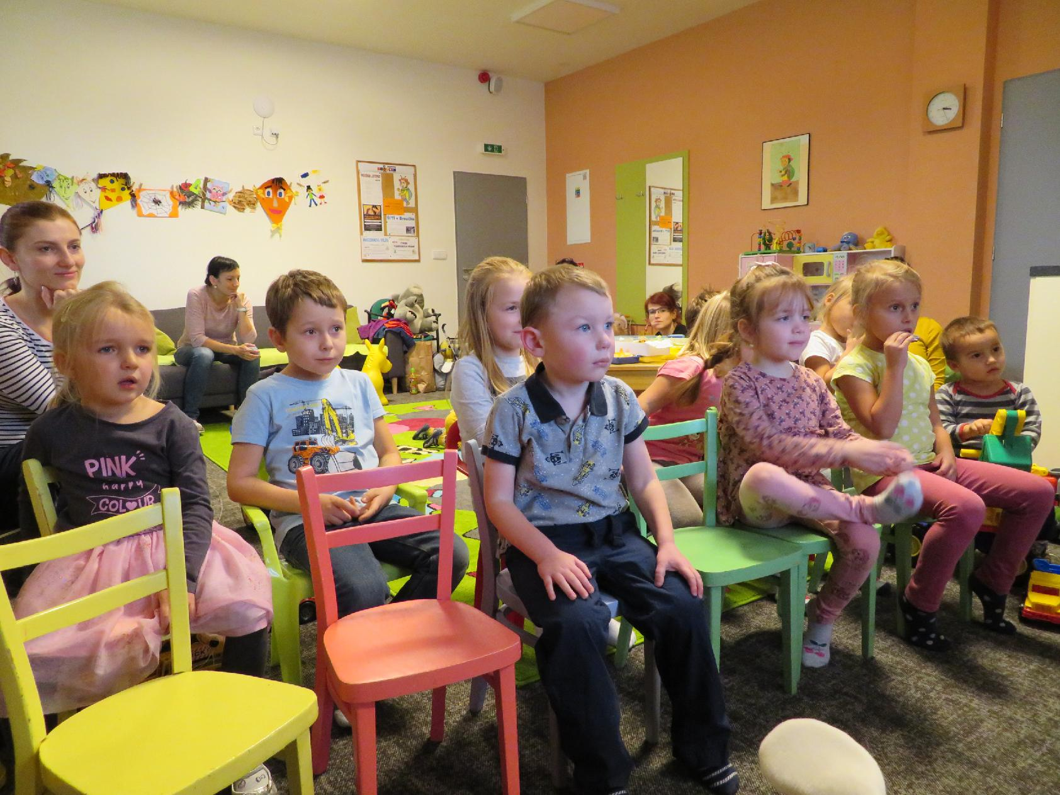
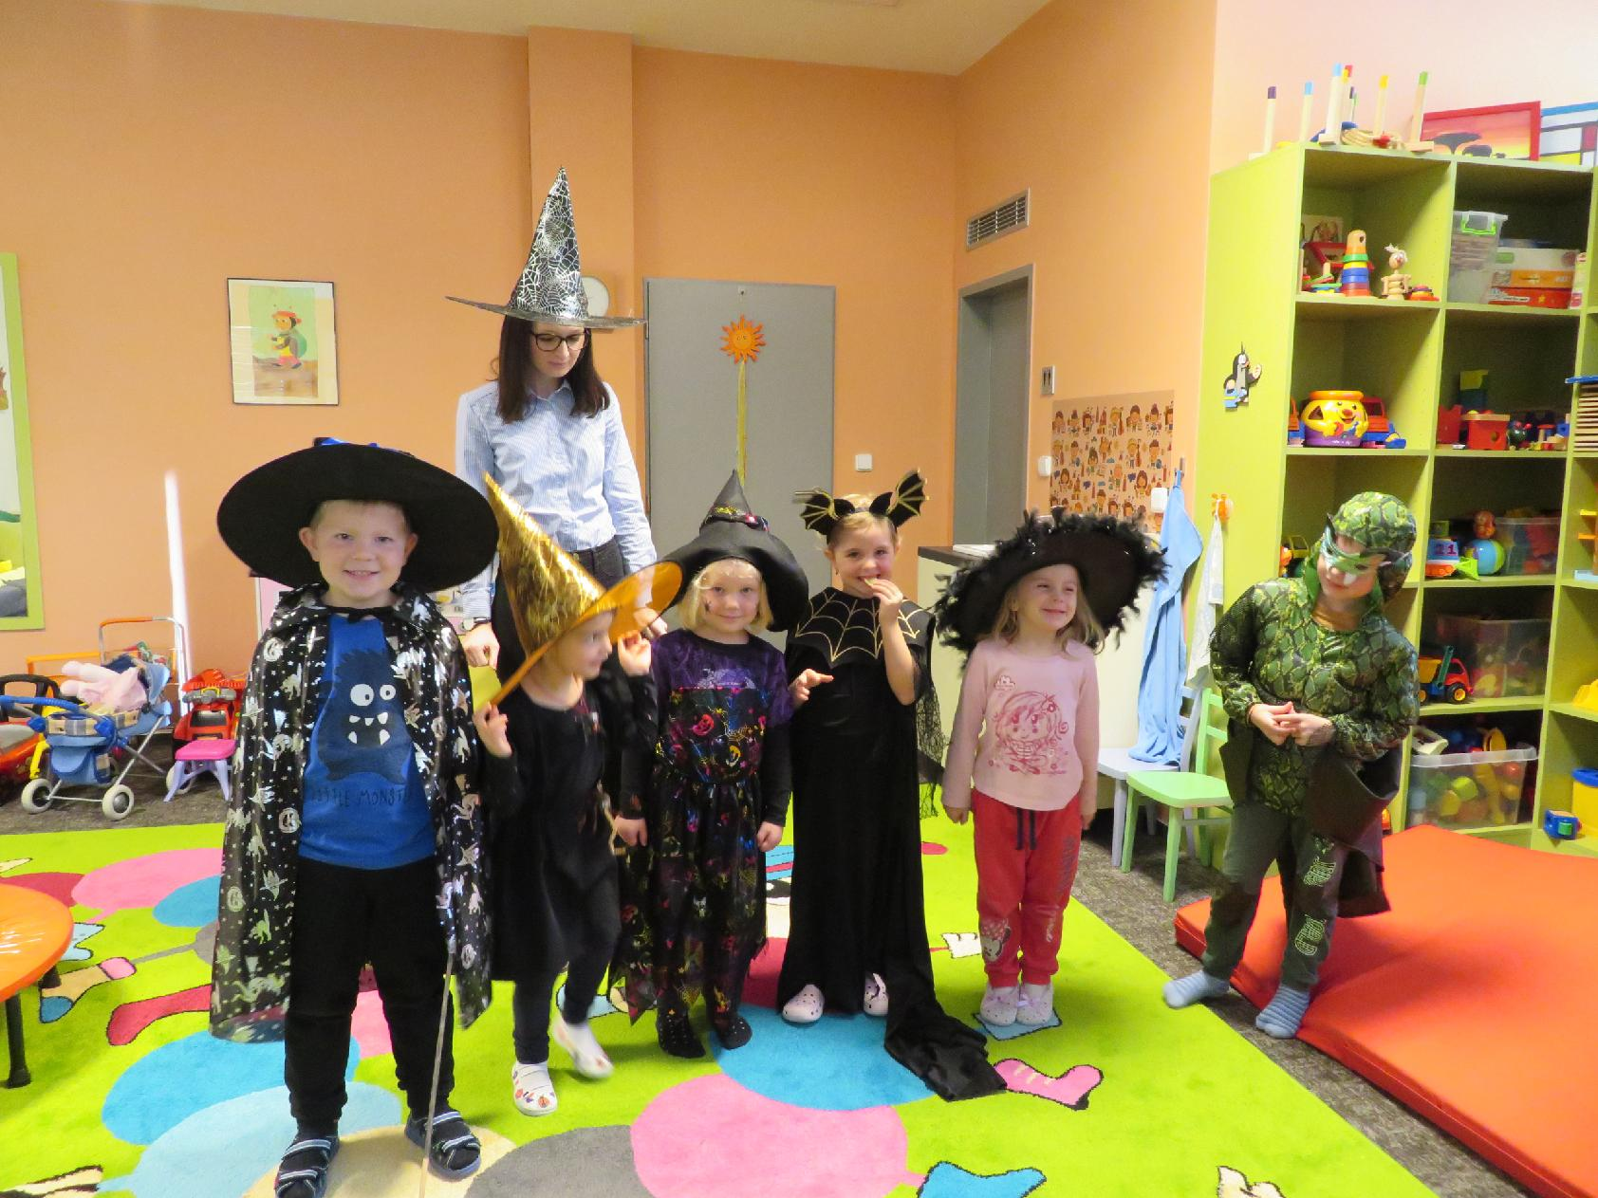
Spolek s dlouholetou tradicí
založen v Solnici v roce 2003
jsme součástí sítě mateřských center
dlouhodobě reagujeme na potřeby mladých rodin v Solnici a okolí
těšíme se výborným vztahům s Městem Solnice, Obcí Kvasiny a mnoha dalšími spolky a organizacemi působícími v okolí

Slide 3
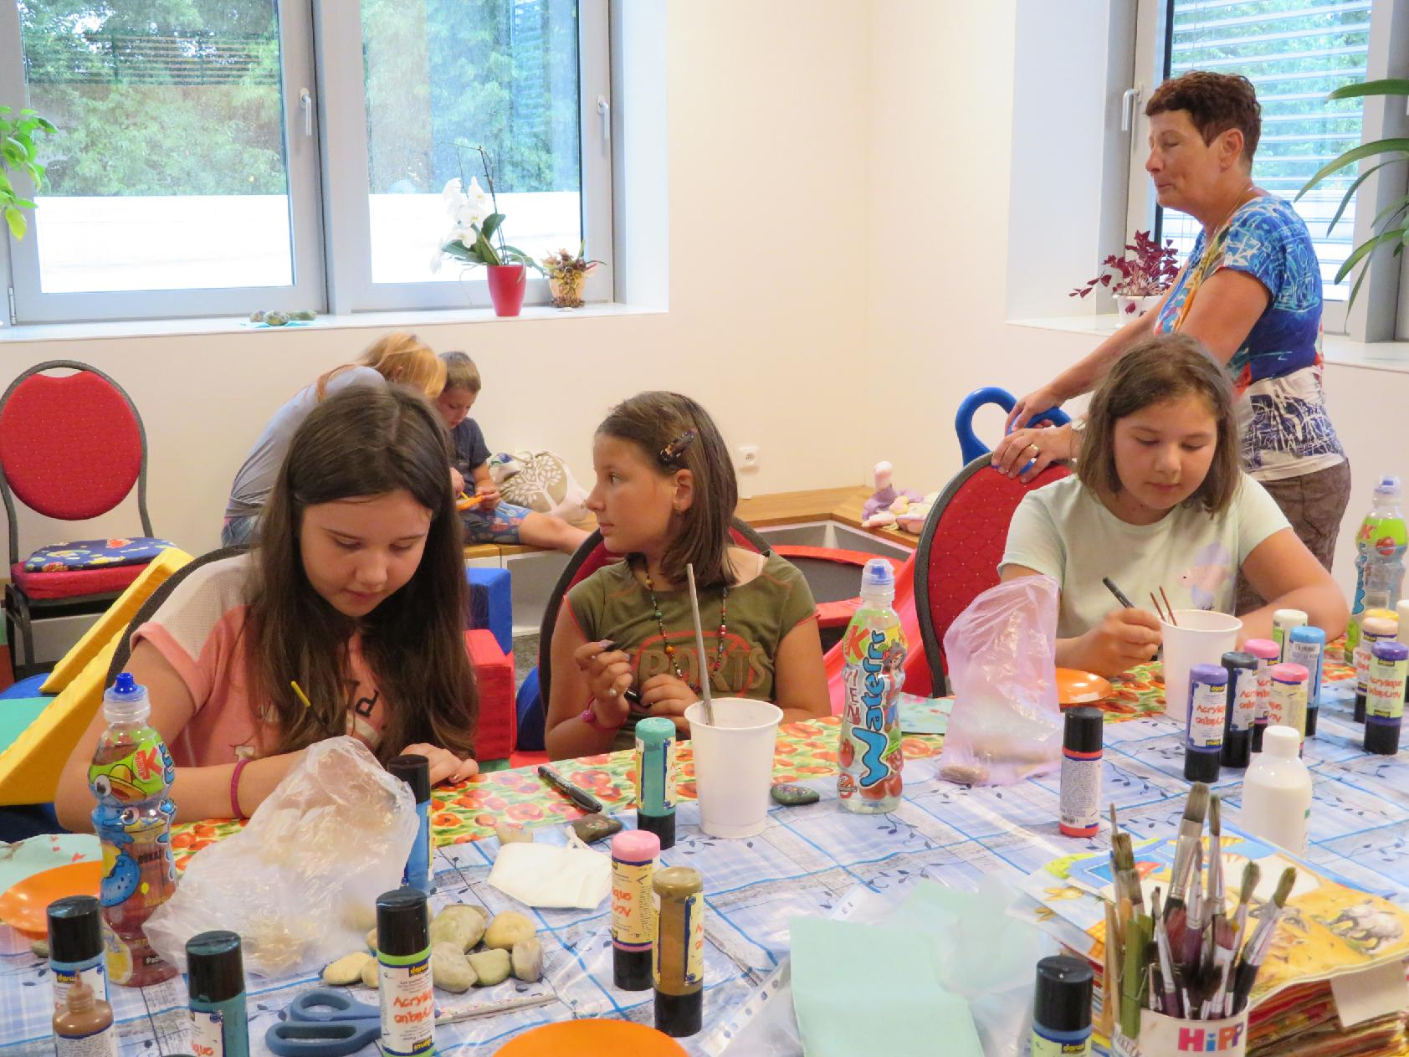
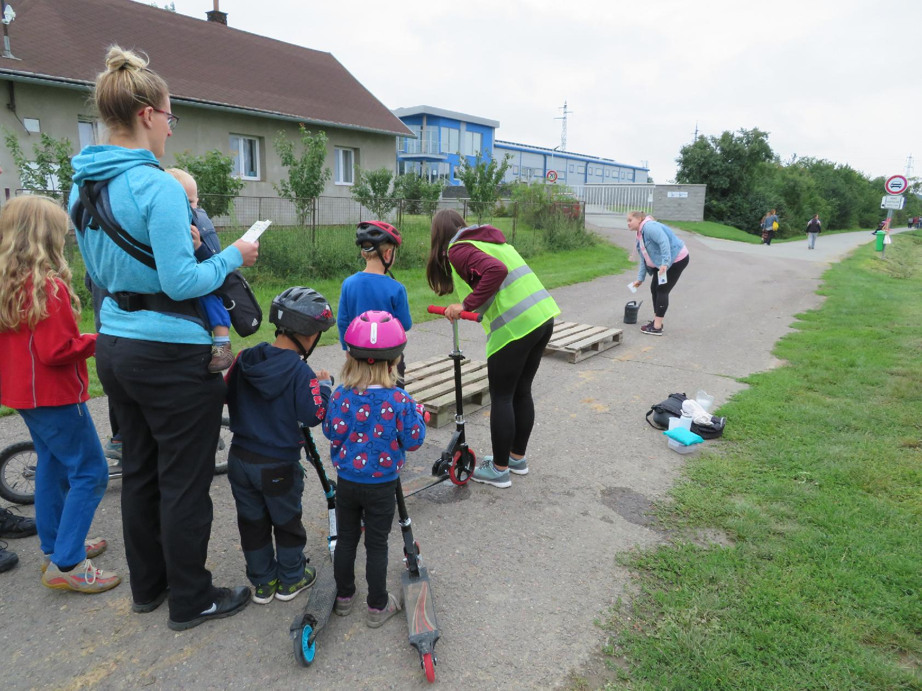
Naše aktivity
prostor pro setkávání rodičů, dětí a prarodičů
prostor pro sdílení, výměnu zkušeností, budování vztahů v komunitě
workshopy podporující aktivní rodičovství – tvoření s dětmi, pohybové hry, …

Slide 4
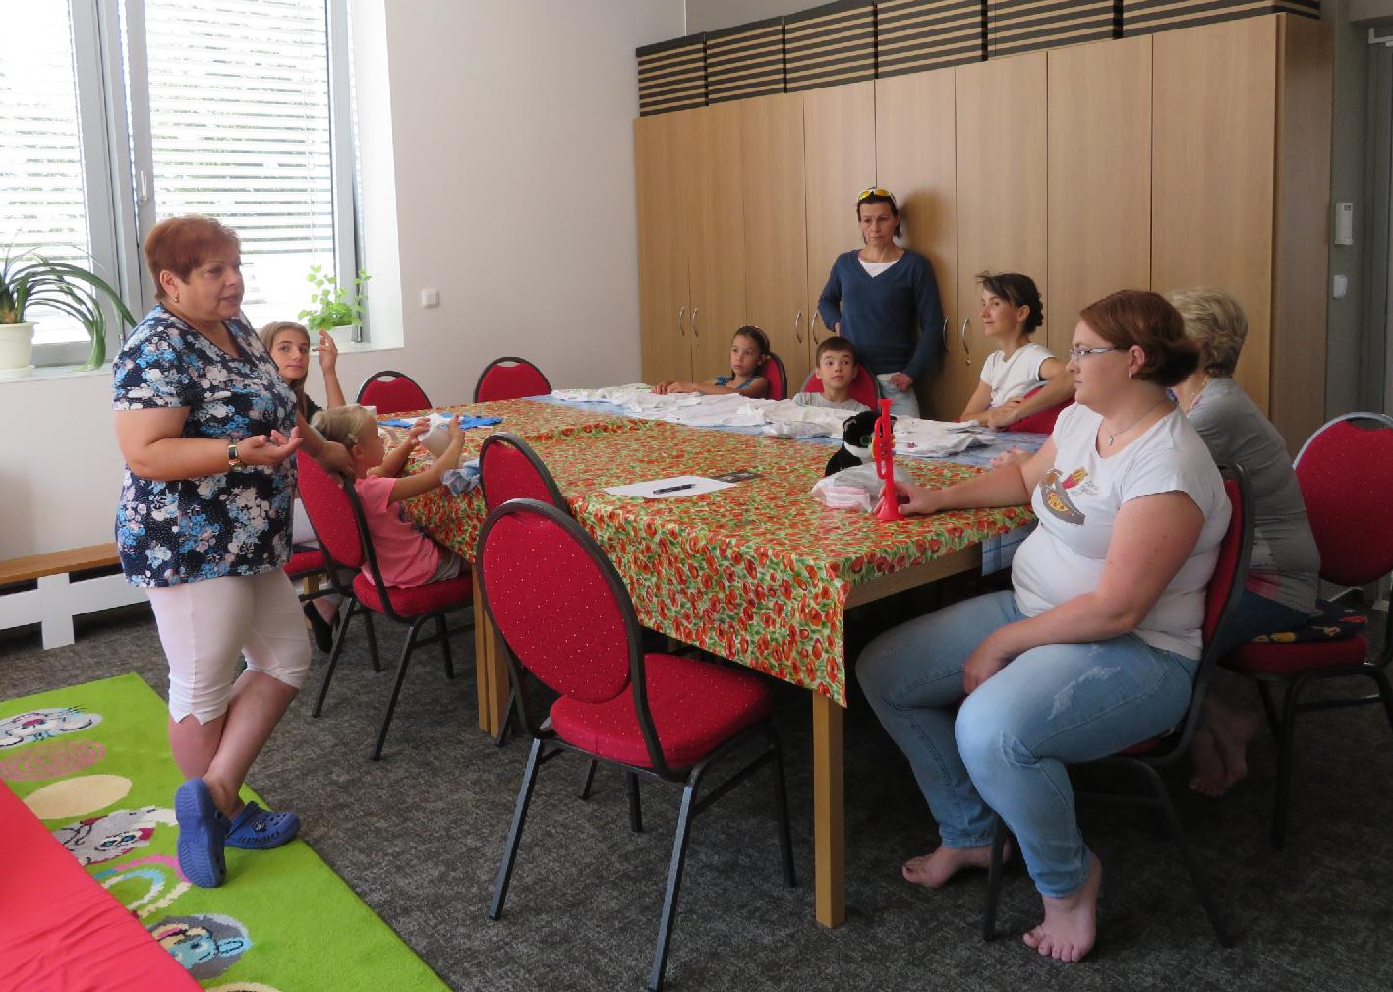
Osobní rozvoj
workshopy
besedy pro rodiče a prarodiče se zajištěným hlídáním dětí v herně
základní poradenský rozcestník – jsme v kontaktu s ostatními pomáhajícími organizacemi v okolí

Slide 5
Organizace akcí pro rodiny s dětmi
přibližně deset akcí za rok
karneval, pohádkové cesty, cesta s čarodějnicí, společné pouštění draků, …

Slide 6
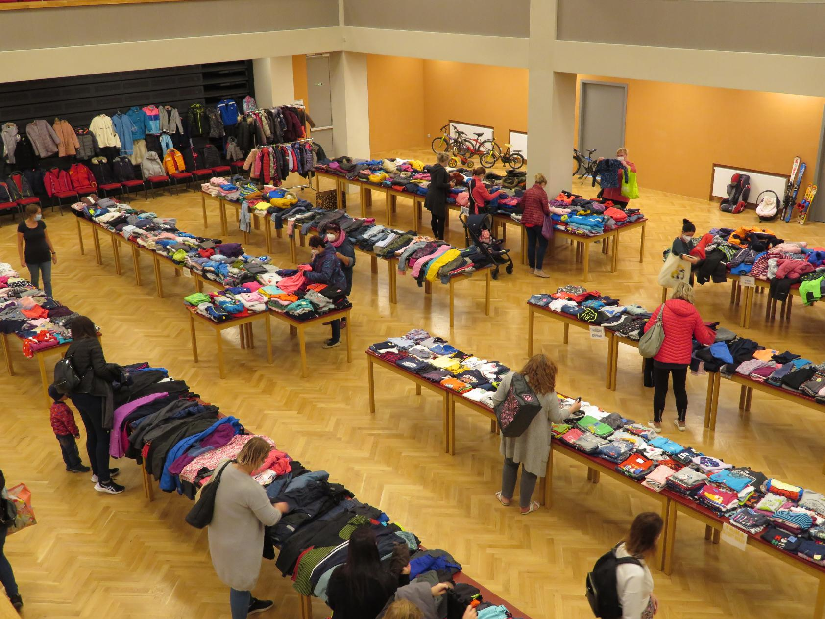
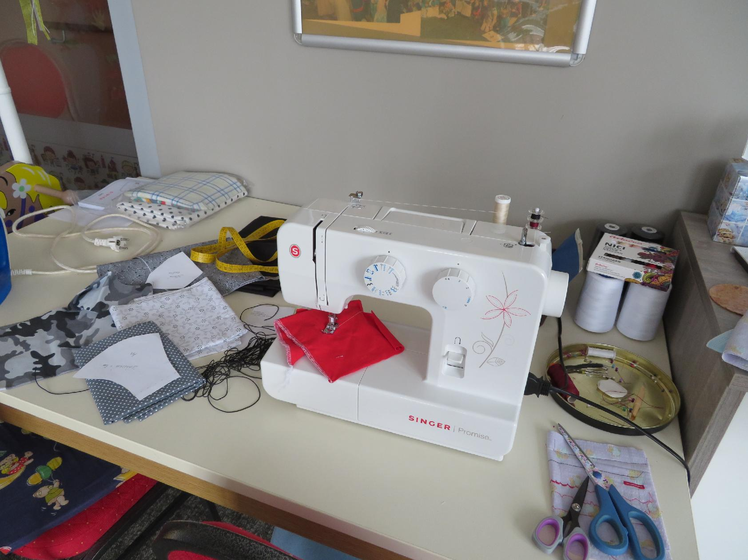
Organizace bazárků
rodiče mohou výhodně prodat a nakoupit dětské oblečení, hračky, knihy, …
dvakrát až třikrát ročně, vícedenní akce
možnost využívat šicí stroje v Broučku

Slide 7
Financování
Město Solnice
Obec Kvasiny
Královéhradecký kraj (projekty na podporu rodin)
Ministerstvo práce a sociálních věcí (projekty na podporu rodin)
místní firmy – Škoda Auto, a. s., … (grantové programy)
místní sponzoři (malé firmy a soukromé osoby – zpravidla formou věcných darů do tombol, ceny pro děti na akcích apod.)
finance získané našimi aktivitami

Slide 8
Spolupráce s Městem Solnice
vzájemné sdílení aktuálních témat a potřeb komunity
dvě členky spolku jsou součástí zastupitelstva
spolupracujeme s místními spolky (i společné pořádání akcí)

Slide 9
Děkuji za pozornost

